Slide 1
セットアップ説明用資料

Slide 2
注意書き
正規のサーバー証明書の配布機能は完成次第追加します
以下の機能が使用出来ません
サーバーへのHTTPSアクセス
ダウンロード機能
画像サーバへのアクセス時はIPアドレスを使用してください
ex)「http://SERVER_IP_ADDR」

Slide 3
目次
注意書き
Raspberry Pi Imager の使用方法
サーバーセットアップ手順
サーバー説明
IoT機器セットアップ手順

Slide 4
Raspberry Pi Imagerの使用方法
公式サイトからImagerをインストール
https://www.raspberrypi.com/software/
IoT機器用GithubURL
https://github.com/RyoIHA/WebCam-Image
カスタムイメージ
環境構築用スクリプトとファイル
画像サーバー用GithubURL
https://github.com/RyoIHA/Server-Image
上記URLにカスタムイメージ
環境構築用スクリプトとファイル

Slide 5
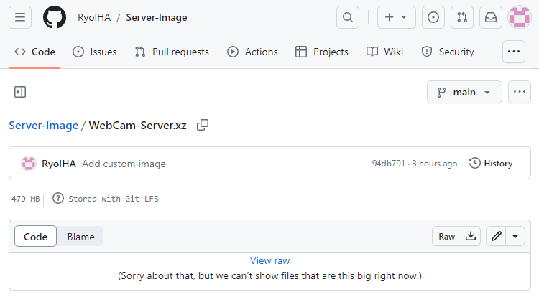
Raspberry Pi Imagerの使用方法
カスタムイメージをダウンロードする際の注意
Github LFSを使用しているため，コマンドライン上でクローンするには準備が必要（次のスライドで解説）
参考：https://docs.github.com/ja/repositories/working-with-files/managing-large-files/installing-git-large-file-storage
Githubのページからもダウンロードが可能です

Slide 6
Git LFSのインストール
Linuxディストリビューション
Windows
MacOS
以下共通
sudo apt-get install git-lfs # Debian系の場合
sudo yum install git-lfs # Red Hat系の場合
git lfs install
brew install git-lfs
git lfs install
git clone <リポジトリのURL>
git lfs fetch
git lfs checkout

Slide 7
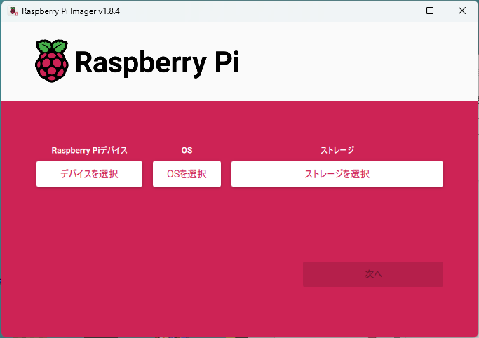
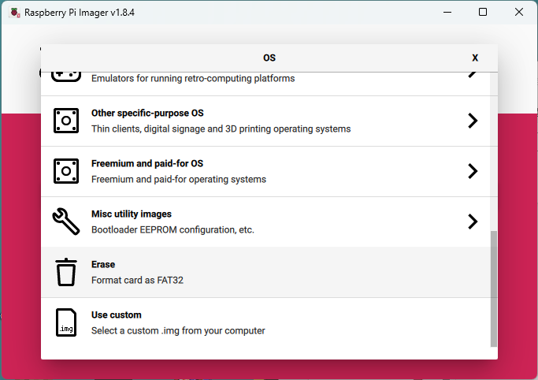
Raspberry Pi Imagerの使用方法
Imagerを開きインストールするOSを「Use custom」を選択
ダウンロードしたカスタムイメージを選択し，MicroSDカードにインストール
MicroSDカードは8GB以上のものを使用してください

Slide 8
サーバー説明
2つのサーバー，DNSサーバー，IoTリカバリー機能
IPアドレスを2つ取得後，正規サーバー・不正サーバーを用意
正規サーバー
IoT設定ファイルの配布
画像サーバー
アップデートファイルの配布
不正サーバー
不正アップデートファイルの配布
DNSサーバー（サーバー配布機能追加まで使用出来ません）

Slide 9
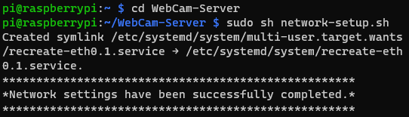
サーバーセットアップ手順
Raspberry Pi 4を使用します
ネットワーク接続は有線を使用してください
Wi-Fiアダプタを使用すれば無線でも可能です
実行手順
Raspberry Piの起動とログイン（ID=pi/PW=raspberry）
/home/pi/WebCam-Server/network_setup.shの実行
証明書配布の仕組みが完成した際に変更されます

Slide 10
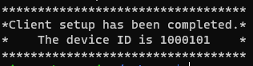
IoT機器セットアップ手順
Raspberry Pi Zero またはRaspberry Pi Zero 2を使用します
サーバーセットアップ完了後・サーバー起動時に行ってください
実行手順
Raspberry Piの起動とログイン（ID=pi/PW=raspberry）
ネットワーク設定（sudo raspi-configの実行から可能）
/home/pi/WebCam/client_setup.shの実行
実行後，サーバーのIPアドレスを入力

Slide 11
IoT機器セットアップ手順
Raspberry Pi Zeroで使用する場合，「Localisation」で「JP」を選択する必要があります
「sudo raspi-config」を実行
5:Localisation Options …を選択
L4:WLAN Country Set …を選択
JPを選択

Slide 12
資料

Slide 13
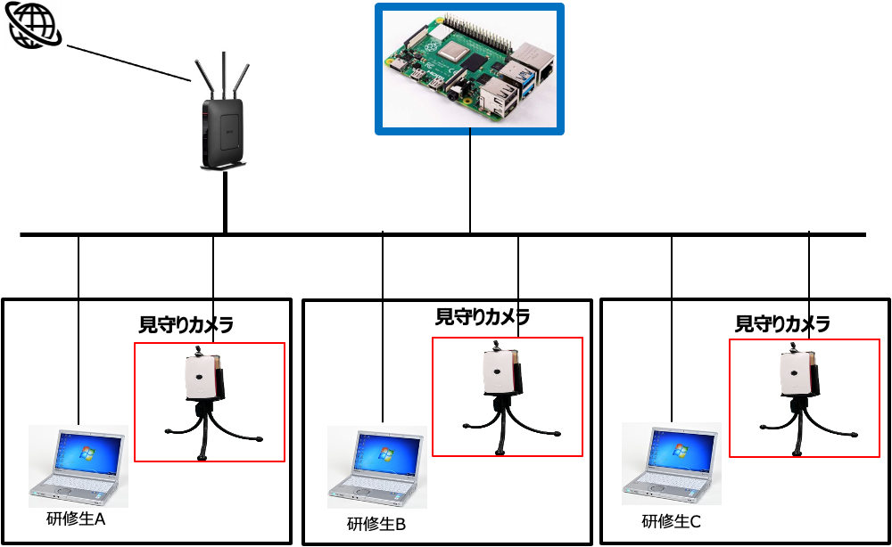
演習イメージ

Slide 14
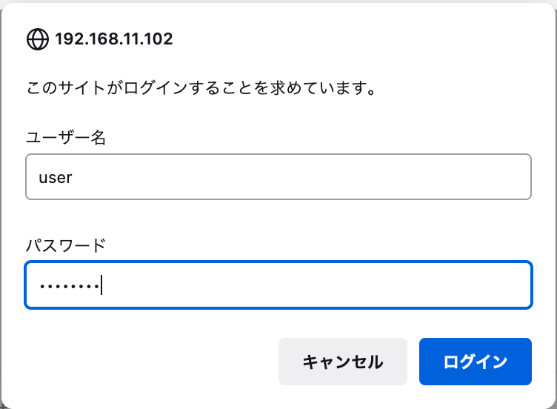
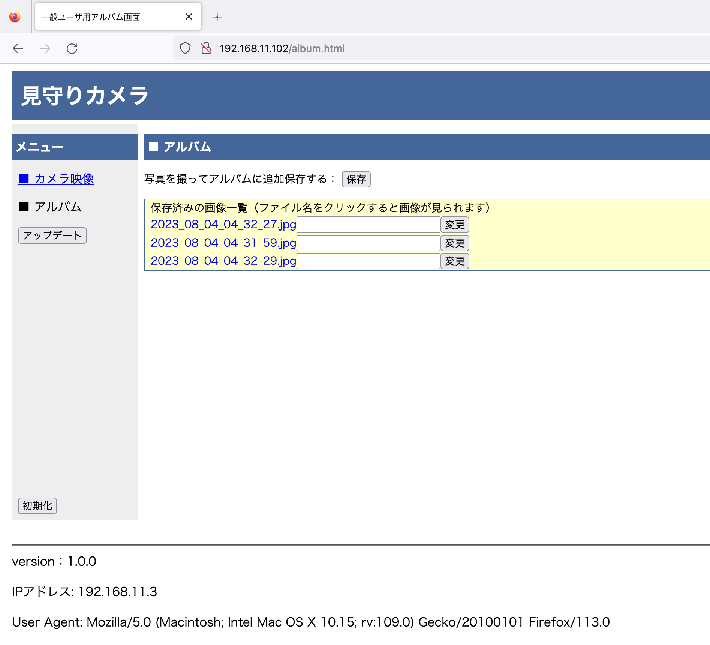
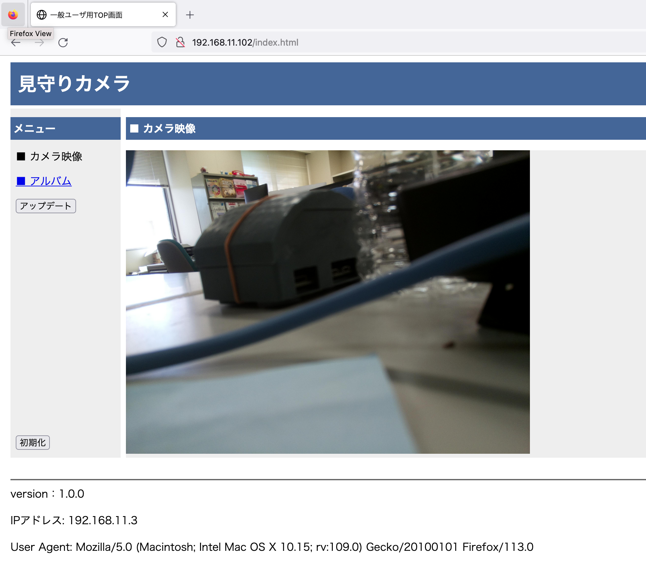
Webカメラ側イメージ
ID：user
PW：password

Slide 15
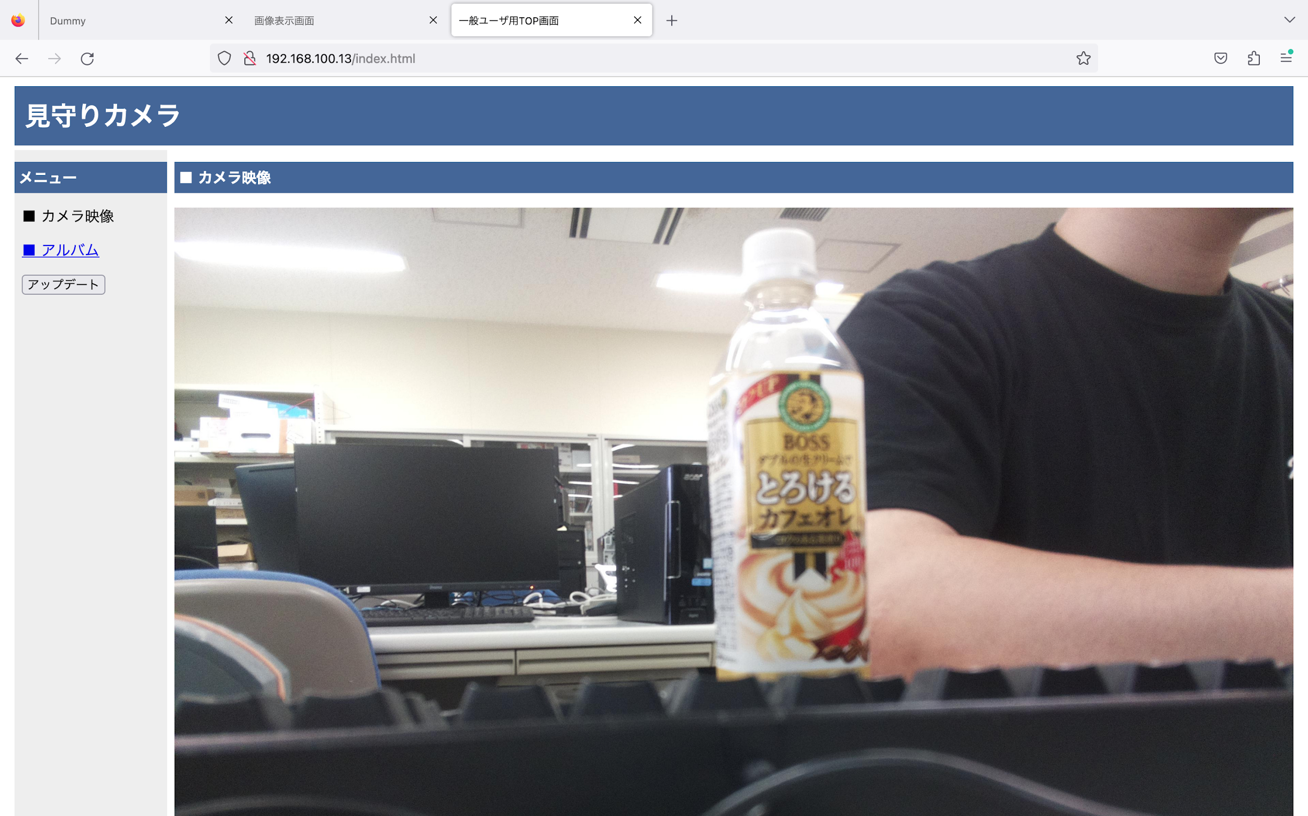
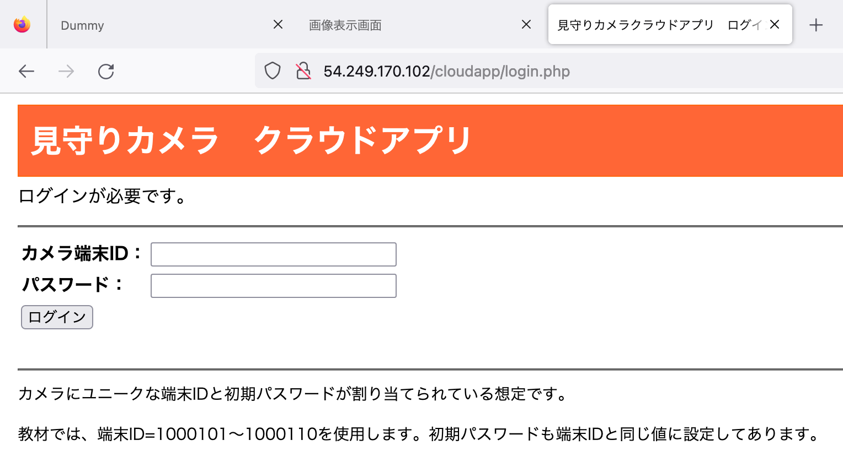
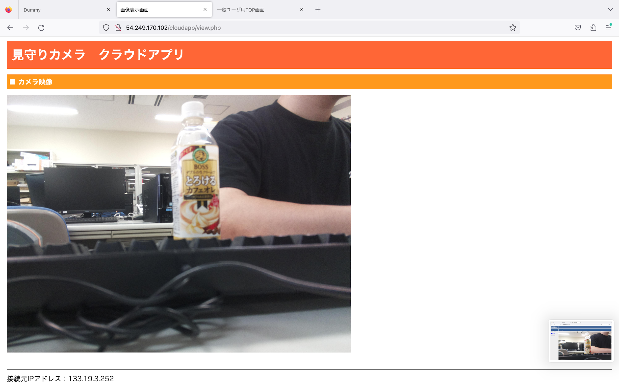
サーバ側イメージ図
Webカメラ
画像をIDとAPItokenをつけてPOST
サーバ側
ログイン

Slide 17
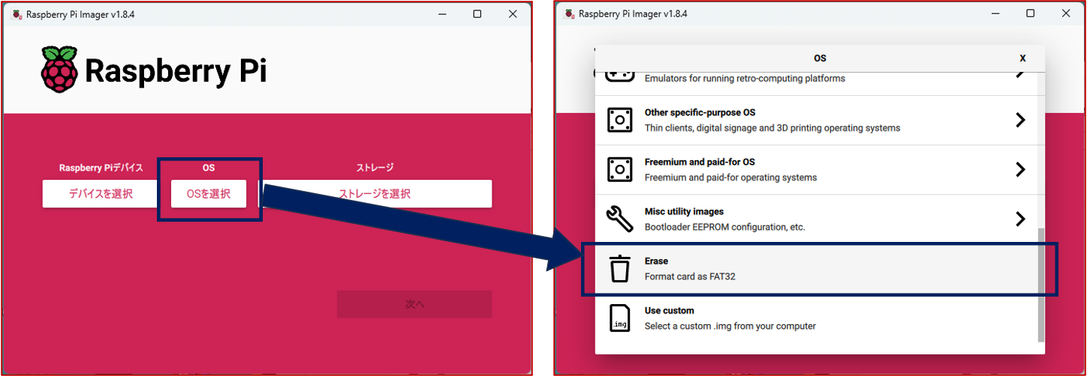

Slide 19
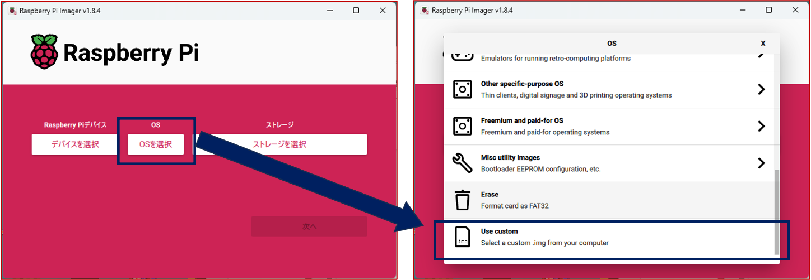

Slide 20
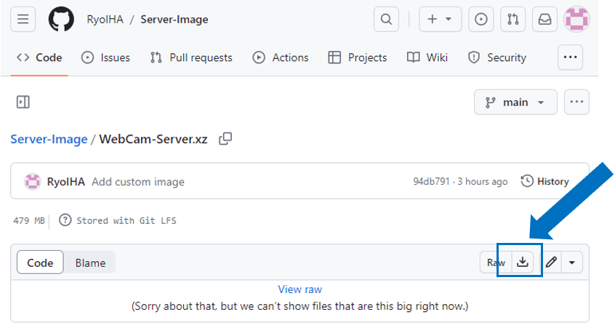

Slide 21
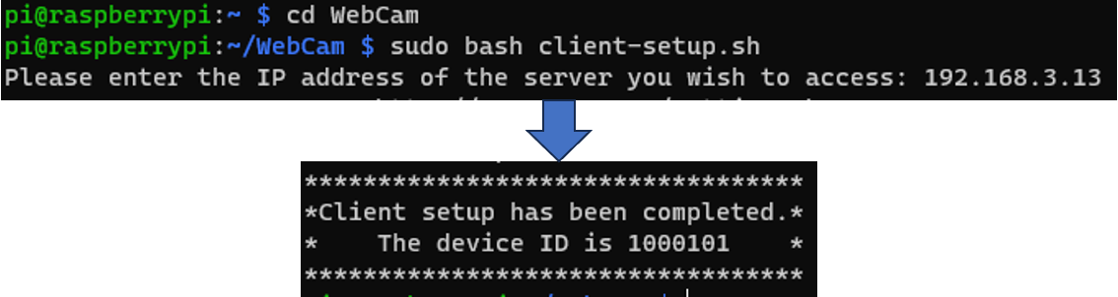

Slide 22
